Slide 1
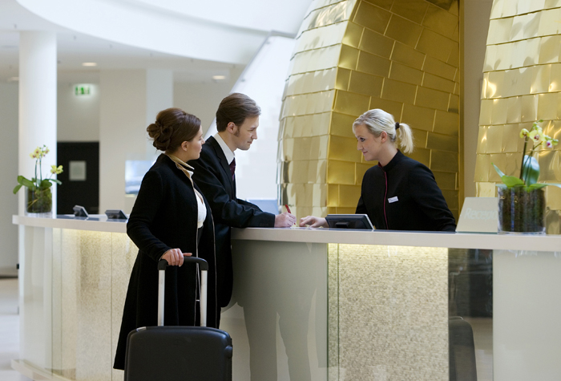
Kaufmann, Theodor.
Angela Kaufmann.
Tappenbeck, 38470
Mit doppel p und ck , Tappenbeck.
Poststraße 17.
Staatsangehörigkeit: deutsch.
Tel. 049 725 368

